Slide 1






积云教育
www.usian.cn

Slide 2
积云教育
www.usian.cn
本课程版权归积云教育独家所有
未经书面同意私自录制、转载等行为均属违法行为
积云教育将保留所有追责权利

Slide 3
H5·第02单元
主讲人：
www.usian.cn

Slide 4

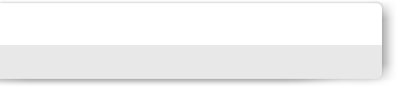

目录介绍
01
学习目标
02
内容
03
总结回顾
04
练习
www.usian.cn

Slide 5
学习目标
1.1知识目标
0 html元素分类
1 列表元素及其属性
2 超链接元素及其属性
3 表格元素及其属性
www.usian.cn

Slide 6
1.html元素分类
1、行内元素（内联元素inline Element）：
a、行内元素不独占一行；b、元素的高度、宽度不可设置；
c、元素的宽高就是它包含的文字或图片的宽高，不可改变。
<span>、<a>、<label>、<input>、 <img>、 <strong> 和<em>就是典型的行内元素（inline）元素。
2、块级元素 (block element)：
a、块级元素独占一行。b、元素的高度、宽度都可设置。
c、元素宽度在不设置的情况下，是它本身父容器的100%（和父元素的宽度一致），除非设定一个宽度。
<div>、 <p>、<h1>、<form>、<ul> 和 <li>就是块级元素。
3、内联块状元素---行内块元素
内联块状元素（inline-block）就是同时具备内联元素、块状元素的特点，<img>、<input>标签就是这 种内联块状标签。
a、和其他元素都在一行上； b、元素的高度、宽度、都可设置。
www.usian.cn

Slide 7
2.列表元素及其属性
一、无序列表（Undered List）
定义：无序列表就是列表项没有先后顺序的列表形式。
语法：
<ul 属性1=“属性值” 属性2=“属性值”>
<li>无序列表项</li>
......
</ul>
注意：li不能单独存在，必须包裹在ul里面；反过来说，ul的“儿子”不能是别的东西，只能有li。但li里边是不限的
www.usian.cn

Slide 8
2.列表元素及其属性
属性名：type（类型）
属性值：
空心圆：circle
黑色方块：square
实心圆：disc（默认）
www.usian.cn

Slide 9
2.列表元素及其属性
二、有序列表（Ordered List）
定义：有序列表就是列表项有先后顺序的列表形式。
语法： <ol 属性1=“属性值” 属性2=“属性值”>
<li>有序列表项</li>
......
</ol>
www.usian.cn

Slide 10
2.列表元素及其属性
属性
1) type = "a"、"A"、"i"、"I"、
"1"（默认）
2) reversed =” reversed”
有序列表反向
3) start=”10”
从第几个序号开始排序
www.usian.cn

Slide 11
2.列表元素及其属性
三、名词解释列表（Definition List）
定义：名词解释列表不仅仅是一列选项，而是项目及其注释的组合。
语法：<dl>
<dt>定义项</dt>
<dd>描述项</dd>
<dt>定义项</dt>
<dd>描述项</dd>
</dl>
www.usian.cn

Slide 12
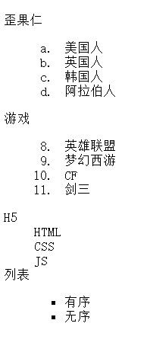
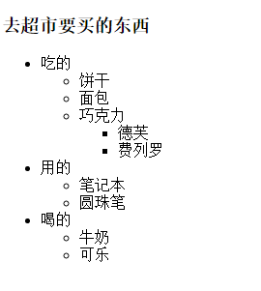
2.列表综合练习
根据语义判断用哪个列表合适
www.usian.cn

Slide 13
3.超链接元素及其属性
HTML 使用超链接与网络上的另一个文档相连。超链接可以是一个字，一个词，或者一组词，也可以是一幅图像，你可以点击这些内容来跳转到新的文档或者当前文档中的某个部分。
当你把鼠标指针移动到网页中的某个链接上时，箭头会变为一只小手。
<a href="url">Link text</a>（url表示链接的页面地址，可以是相对路径，也可以是绝对路径）
www.usian.cn

Slide 14
3.超链接元素及其属性
超链接属性
href = "链接目标地址"
title =“鼠标悬停文本内容”
target = "_blank" 在新窗口打开
target="_self" 默认，在自身窗口打开
www.usian.cn

Slide 15
3.超链接元素及其属性
文字链接与图片链接
<a href = “url”>文字链接</a>
<a href = “url”>
<img src = “img/1.png”>
</a>
www.usian.cn

Slide 16
3.超链接元素及其属性
超链接种类
1) 内部链接：简单来说,就是网站内部页面之间的链接。此时href的属性值只需写相对路径就可以 <a href="1.html">内容</a>
2) 外部链接：在网站与网站间的链接。此时href的属性值的写法为：<a href="http://www.baidu.com">...</a>
www.usian.cn

Slide 17
3.超链接元素及其属性
超链接种类
3) 空链接：没有链接指向的链接。此时href的属性值的写法为：<a href="#">内容</a>
a href =" "和 a href ="#"这两个有什么区别？
a href ="" 默认打开的还是当前页面，会刷新一下重新打开
a href ="#" 浏览器地址栏网址后面会多显示1个#。不会刷新页面，会回到页面顶部
4) 下载链接：<a href=“.rar/.exe”>软件下载</a> 可执行文件 .EXE / 压缩文件 .zip .rar
www.usian.cn

Slide 18
3.超链接元素及其属性
超链接种类
5) 锚点链接：
很多网页文章的内容比较多，导致页面很长，浏览者需要不断地拖动浏览器的滚动条才能找到需要的内容。超级链接的锚功能可以解决这个问题，锚（anchor）是引自于船只上的锚，锚被抛下后，船只就不容易飘走、迷路。实际上锚就是用于在单个页面内不同位置的跳转
导航链接锚点：<a href=”#top”> </a>
目标锚点：<a name=”top”> </a>
www.usian.cn

Slide 19
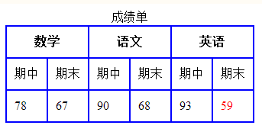
4.表格元素及其属性
引入：认识表格
表格的边框
表格有三行
表格单元格中有内容
表格有六列
www.usian.cn

Slide 20
4.表格元素及其属性
表格的基本结构
table:表格标签
caption: 定义表格标题
thead: 表格的头部
tbody:表格的主体
tofoot:表格的尾部
tr：表格的行
td：数据单元格
th：表头单元格（大多浏览器会把表头显示为粗体居中的文本）
www.usian.cn

Slide 21
4.表格元素及其属性
表格的基本结构
<table>............表格开始标记
<tr>........行开始标记
<td></td>单元格标记
</tr>........行结束标记
<tr>
<td></td>
</tr>
</table>............表格结束标记
注意：在创建表格的时候，浏览器会自动为表格添加上tbody标签
www.usian.cn

Slide 22
4.表格元素及其属性
表格的属性
width、height 宽高（单位是像素或%）
align 对齐-- left/center/ right
border 外边框
bordercolor 外边框颜色
bgcolor 背景色
background 背景图片
cellspacing 单元格间距 （默认2）
cellpadding 表格边框与内容的间距（ 默认是0）
style="border-collapse:collapse;"（合并边框线）
www.usian.cn

Slide 23
4.表格元素及其属性
单元格td的属性
colspan 跨列（column）水平合并
rowspan 跨行 (row）垂直合并
www.usian.cn

Slide 24
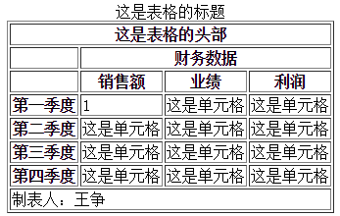
4.表格练习
www.usian.cn

Slide 25
总结回顾
0 html元素分类
1 列表元素及其属性
2 超链接元素及其属性
3 表格元素及其属性
www.usian.cn

Slide 26
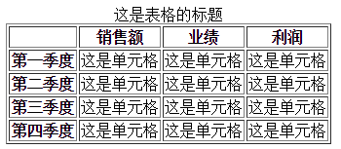
练习1
实现如下页面
www.usian.cn

Slide 27
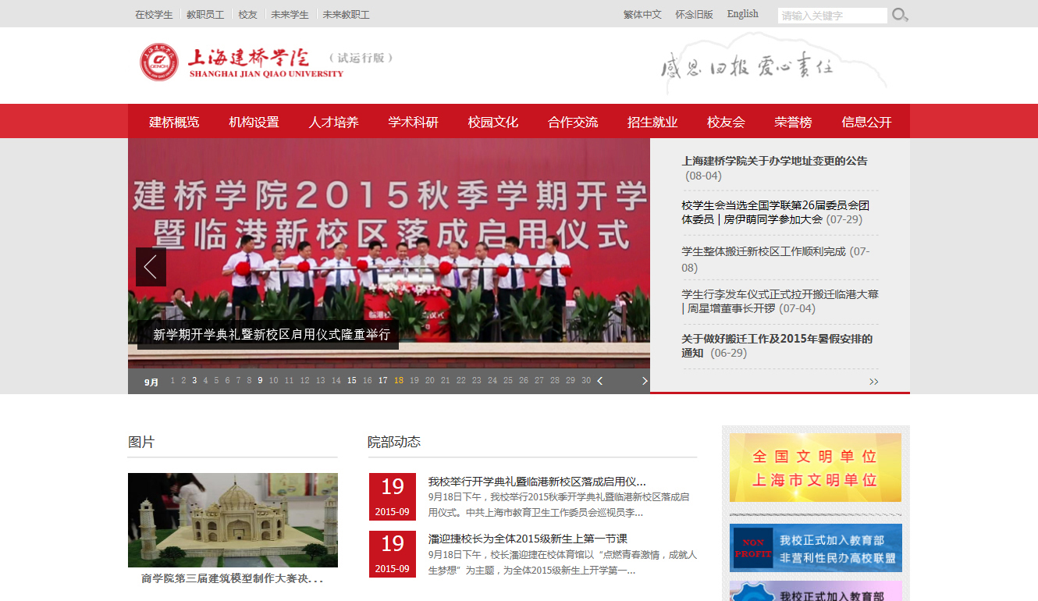
练习2
实现如图界面
www.usian.cn

Slide 28
THANKS
www.usian.cn
本课程版权归积云教育独家所有
未经书面同意私自录制、转载等行为均属违法行为
积云教育将保留所有追责权利

